Slide 1
OPTIMIZACIÓN DE LA ESTRUCTURA ORGANIZACIONAL DEL MDMQ
“PROPUESTA DE MEJORA ENTIDADES ADSCRITAS Y ENTIDADES DEPENDIENTES”

Slide 2
ANTECEDENTES
Objeto de la consultoría: Elaborar una propuesta institucional de la estructura orgánica central del Municipio del Distrito Metropolitano de Quito.
Consultor contratista: PWC Asesores Empresariales Cía. Ltda.
Fecha de inicio: 14 de diciembre de 2015
Fecha de entrega final de productos: 28 de noviembre de 2016

Slide 3
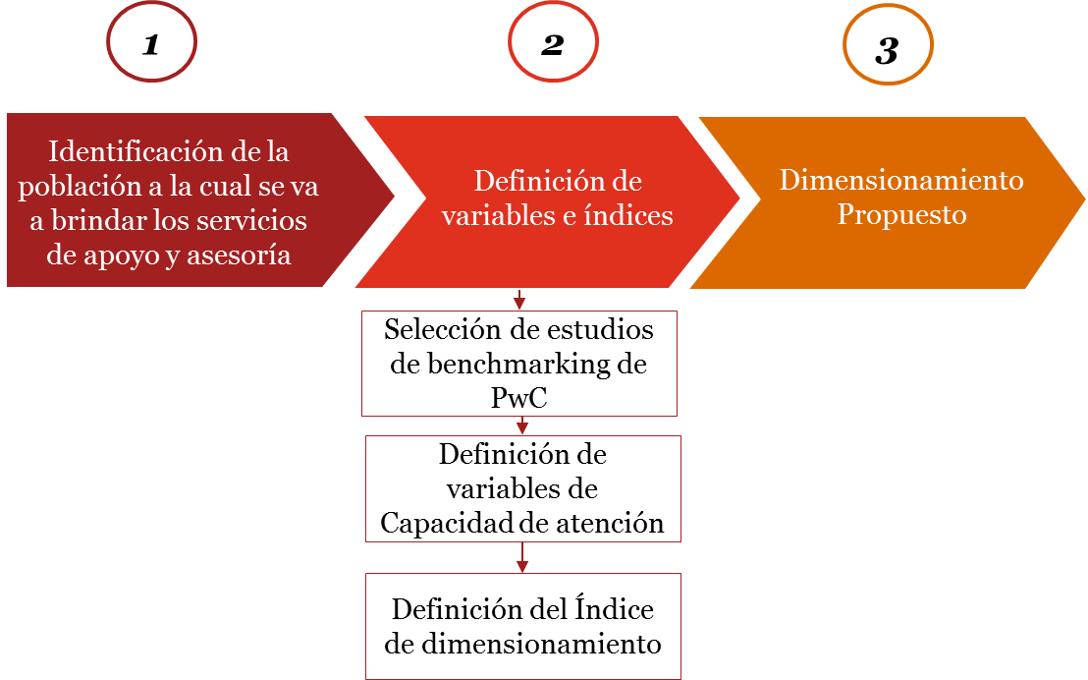
METODOLOGÍA
PRIMERA FASE: incluyó el análisis de la Normativa vigente, luego de lo cual se generó el documento con las principales observaciones y recomendaciones de mejora, en especial aquellas identificadas como las de mayor impacto en términos del proceso de cambio.
SEGUNDA FASE: El enfoque metodológico utilizado para la Centralización de los Servicios Internos de Apoyo y Asesoría se desarrolló tomando como base las mejores prácticas internacionales, para lo cual se utilizó la herramienta de benchmarking, ejecutando las siguientes fases:

Slide 4
DIAGNÓSTICO Y RESULTADOS
Los modelos de gestión que han venido funcionando en forma dispersa por lo tanto se recomienda desarrollar un modelo que integre funcionalmente la coordinación, interacción entre las entidades municipales, mejorando los canales actuales de comunicación entre el MDMQ y las Entidades Adscritas y Dependientes, para esto se recomienda:
1. Desarrollo del Modelo de Gestión
2. Integración de los Modelos de Gestión

Slide 5
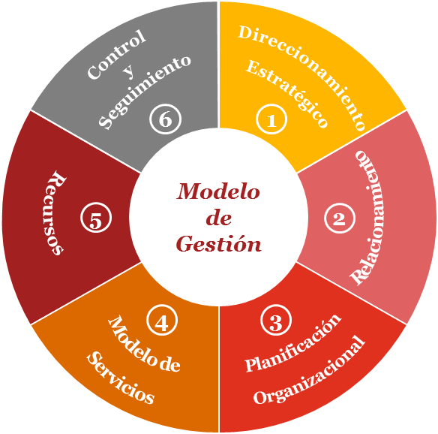
Modelo de Integración Relacionamiento con Entidades Adscritas / Dependientes
Implementación de buenas prácticas en relación con los procesos de transparencia, flujos de comunicación y reporte entre el MDMQ y sus Entidades Adscritas.
MODELO DE INTEGRACIÓN
MODELO DE GESTIÓN ENTIDADES
PROPUESTO
Gobierno Corporativo
1
1
2
Gestión Interna
Gestión Financiera
2
3
Integración
3
4
4
5
Planificación
Comunicación
5
6
6

Slide 6
Implementación de los Modelos de Gestión – Metodología de Transformación
1. Diagnóstico y Análisis
2. Diseño
3. Construcción
4. Implementación
5. Operación y Revisión
Direccionamiento
Estratégico
Llevar a cabo un diagnóstico extenso y específico acerca del nivel de madurez de los modelos de gestión de las Entidades Adscritas del MDMQ para establecer una línea base de cambio y transformación basado en las brechas identificadas.
Establecer los criterios esenciales para la transformación integral de los Modelos de Gestión de Las Entidades Adscritas a través de los procesos, tecnología, estructura y personas.
Con base en la línea base y estrategia de diseño establecidas anteriormente, las Entidades Adscritas deben construir los componentes del Modelo de Gestión definido. Evaluar posibles estrategias de implementación para el Modelo de Gestión.
Ejecutar la estrategia de implementación del Modelo de Gestión dentro de cada Entidad Adscrita, unificando los diferentes componentes del Modelo dentro de las operaciones de la Entidad, realizando un monitoreo constante de los procesos implementados para asegurar una estabilización total.
Relacionamiento
Poner en funcionamiento el Modelo de Gestión, asegurando que todos los componentes funcionen de manera adecuada
Realizando el cambio
Planificación
Organizacional
Modelos de
Servicios
Recursos
Control y
Seguimiento
Gestión del Cambio
Conduciendo el cambio*
Gestión de Proyecto
Levantamiento inicial: Se realizó el análisis de la situación actual del modelo de gestión de las 19 Entidades Adscritas y Dependientes conforme al nivel de madurez y gestión de las mismas.

Slide 7
Modelo de Integración Relacionamiento con Entidades Adscritas / Dependientes
Como punto de partida para la implementación del Modelo de Gestión, se propone la implementación de una Gestión por Procesos basada en los principios adoptados por el MDMQ, para las Entidades Adscritas y Entidades Dependientes.
En este sentido, las Entidades deberán definir sus cadenas de valor, conformadas por macroprocesos y procesos en función del objeto de su creación y atribuciones y propósito de la entidad. Los procesos definidos serán insumo en los diferentes componentes del Modelo de Gestión propuesto, brindando operatividad a las definiciones estratégicas, de soporte y a los modelos de servicio con los que se llegue al ciudadano

Slide 8
Próximas acciones Estructura
01
Análisis de la Situación Actual de la Estructura Orgánica Funcional
Levantamiento inicial: CUMPLIDO
02
Propuesta de Nueva Estructura Orgánica por Procesos
Identificación de dependencias a intervenir a corto, mediano y largo plazo
Centralización de procesos de apoyo y asesoría (Asociado a mejoramiento de procesos habilitantes y de apoyo)
Traslado de atribuciones a Entidades del mismo sector (Proyecto LINQ de la Secretaría General de Planificación a CONQUITO)
Traslado de atribuciones a Otras Entidades (Traslado de Juntas Metropolitanas de Protección de Derechos de Secretaría de Seguridad a Secretaría de Inclusión Social)
2.1
Propuesta de Nueva Estructura Orgánica a corto plazo
2.2
Propuesta de Nueva Estructura Orgánica a mediano plazo
Fusión entre Empresas Públicas Metropolitanas (EMASEO-EMGIRS)

Slide 9
Beneficios Modelo de Prestación de Servicios y Administración por Procesos
INTERNO
EXTERNO
Homologación de procesos
Mayor satisfacción del servicio
Gestión eficiente de recursos
Entrega oportuna de servicios
Fortalecer la rectoría sectorial
Visión sistémica e integrada de los
procesos y servicios municipales
Eliminación de la duplicidad de
trámites municipales
Transparencia en la gestión municipal
Confianza de los ciudadanos en
la Gestión Municipal.

Slide 10
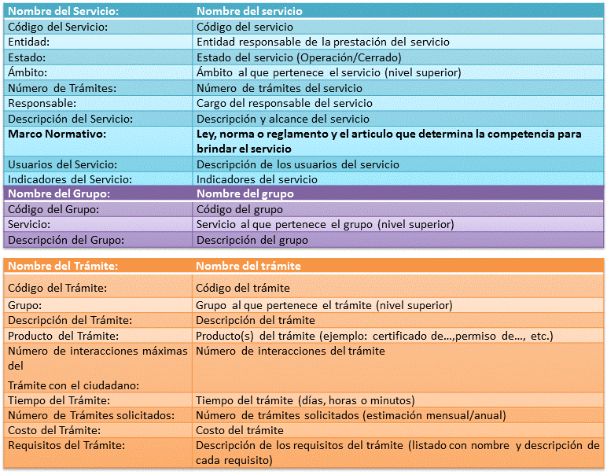
Componentes del modelo de Prestación de Servicios y Administración por Procesos
01
Levantamiento de Matriz de Competencias
Levantamiento inicial: CUMPLIDO
Actualización: EN PROCESO
Identificación inicial: 12 ámbitos, 242 servicios identificados con 398 grupos y 554 trámites.
Validación a través del desarrollo de fichas de servicio: EN PROCESO
02
Portafolio de Servicios

Slide 11
Componentes del modelo de Prestación de Servicios y Administración por Procesos
Desarrollo de propuesta de mejora: CUMPLIDO
Socialización y definición de hojas de ruta con Responsables de los servicios y procesos: CUMPLIDO.
03
Propuesta de Implementación de servicios y procesos priorizados mejorados
Servicios
1. Emisión de viabilidad técnica de la Secretaría de Territorio, Hábitat y Vivienda;
2. Emisión de Licencias Urbanísticas de la Secretaría de Territorio, Hábitat y Vivienda;
3. Regularización Metropolitana de Implantación de la Secretaría de Ambiente.
Procesos
1. Asesoría y acompañamiento en la ejecución de procedimientos de Contratación Pública en el Municipio del Distrito Metropolitano de Quito;
2. Formulación y consolidación de planes operativos anuales del Municipio del Distrito Metropolitano de Quito;
3. Gestión de la Arquitectura Institucional del Municipio del Distrito Metropolitano de Quito;
4. Formulación y Consolidación del Plan Anual de Contratación (PAC) de la Administración Central del Municipio del Distrito Metropolitano de Quito.
04
Aprobación de Norma Técnica y Metodología
Priorización de otros servicios y procesos
Priorización de servicios para mejora, segunda fase

Slide 12
Nivel de Madurez Institucional
Mejora Continua de Procesos y Servicios
Procesos y Servicios Automatizados e Implementados.
Procesos y Servicios Definidos no Implementados
Nivel 5
Mejora Continua
Conocimiento de Procesos y Servicios
Nivel 4
Gestionado
Sin Estructura de Procesos y Servicios
Nivel 3
Definido
Línea
Base
Nivel 2
Consciente
Nivel 1*
GAP
(*estado antes del inicio de la consultoría)
Notes:
Mencionar esta fase…..
Mencionar la continuidad..

Slide 13
Hoja de Ruta del proceso de Propuestas de Mejora y Modelo de Prestación de Servicios y Administración por Procesos
COMPONENTES | ACTIVIDADES | AGOSTO | SEPTIEBRE | OCTUBRE | NOVIEMBRE | DICIEMBRE | 2018
ARQUITECTURA INSTITUCIONAL | Actualización de Matriz de Competencias
 | Asesoría, asistencia técnica y acompañamiento a iniciativas de optimización de institucional
PRESTACIÓN DE SERVICIOS Y ADMINISTRACIÓN POR PROCESOS Portafolio de Servicios | Talleres para validación y entrega de lineamientos para elaboración de Fichas de Servicios
 | Asesoría para la construcción, depuración y validación metodológica de las Fichas de Servicios
 | Definir la Jerarquización de Servicios
 | Definir Portafolio de Servicios Actualizado
 | Implementación de servicios y procesos priorizados mejorados
 | Priorización de servicios para mejora
 | Mejoramiento de servicios priorizados
 | Implementación de servicios y procesos priorizados mejorados
NORMA TÉCNICA Y MODELO DE GESTIÓN POR PROCESOS | Aprobación de la Norma Técnica
 | Definición de calendario para proceso de socialización e implementación en entidades dependientes y adscritas
 | Implementación de la Norma Técnica y el Modelo de Gestión por Procesos

